Slide 1


Projet n°2
Analyser des données de systèmes éducatifs
ANANTHARAJAH Anojan

Slide 2
Sommaire
Contexte & Problématique
Pré analyse du jeu de données
Analyse pré exploratoire des données passées
Analyse pré exploratoire des données futures
Conclusion

Slide 3
Contexte & Problématique

Slide 4
Contexte & Problématique
Academy est une start-up de la EdTech qui propose des contenus de formation en ligne pour un public de niveau lycée et université.
Elle a un souhait d’expansion à l’international et pour bien maîtriser cela nous demande d’exploiter un jeu de données avec de nombreuses informations.
A partir de cela, nous avons pour objectif d’identifier les pays les plus adaptés à un développement commercial en réalisant une analyse pré exploratoire.

Slide 5
Analyse du jeu de données

Slide 6
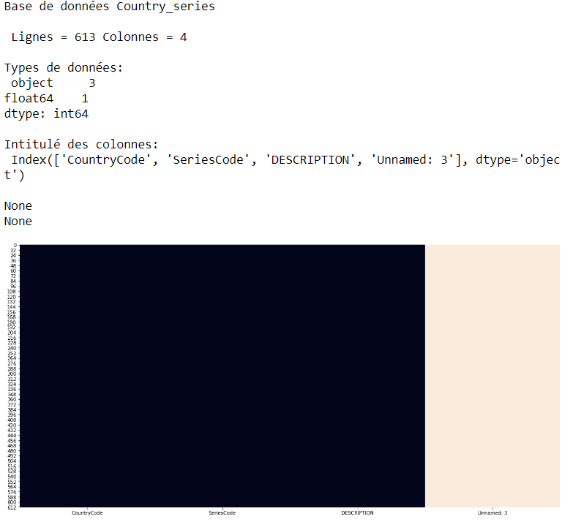
Analyse du jeu de données
Base de données 1 : Country_series
Cette base de données nous donne la source des données
Nous pouvons retirer la colonne Unnamed car elle ne contient aucune données
Il n’y a pas de valeurs manquantes ailleurs
Cette base de données ne nous sera pas pertinente pour répondre à la problématique

Slide 7
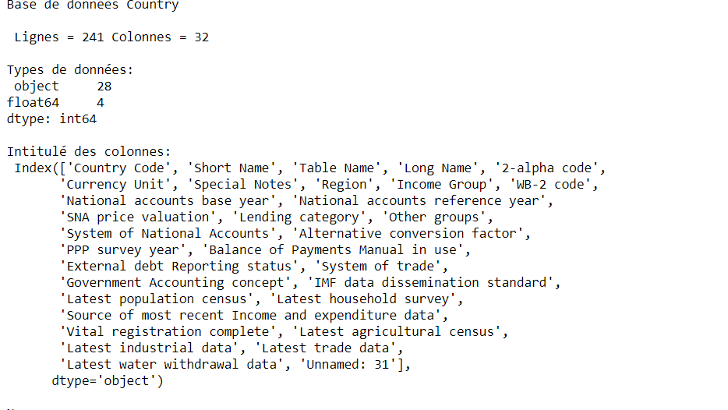
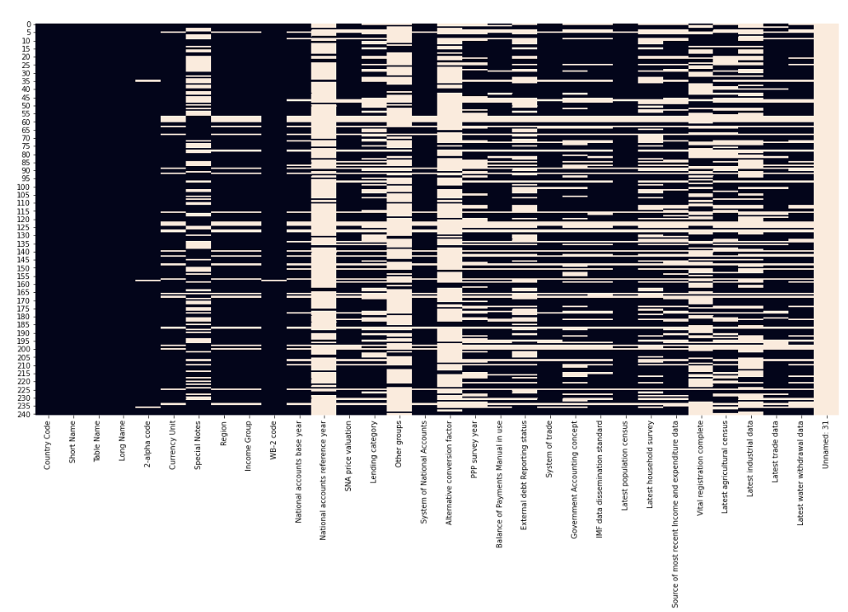
Analyse du jeu de données
Base de données 2 : Country
En regardant le graphique, nous constatons que nous pouvons supprimer d’office 4 colonnes :
'National Accounts reference year', 'Other groups', 'Alternative Conversion Factor', 'Unnamed 31'
Maintenant regardons quelles colonnes ne semblent pas pertinentes pour l’analyse de notre problème :
'Table Name', 'Long Name', '2-alpha code', 'Special Notes', 'WB-2code ', 'Latest population census', 'Latest household country', 'Source of most recent income and expenditure data ', 'Latest agricultural census', 'Latest industrial data', 'Latest trade data', 'Latest water withdrawal data','National accounts base year', 'SNA price valuation', 'Lending category'
Nous allons donc garder les colonnes : 'Country Code', 'Short Name', 'Currency Unit', 'Region', 'Income Group’
Cette base de données nous sera très utile pour grouper les pays

Slide 8
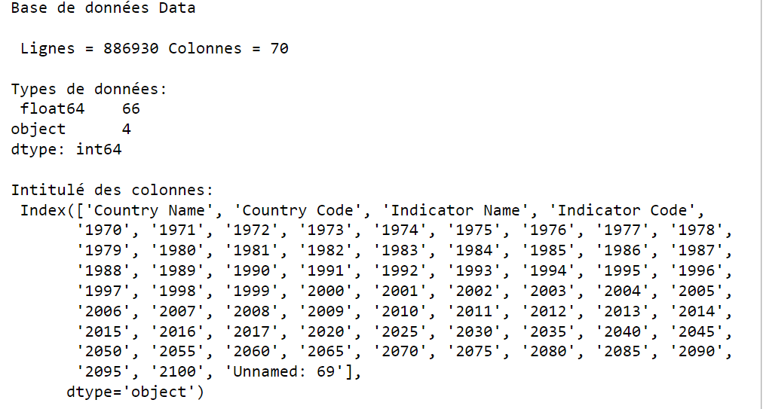
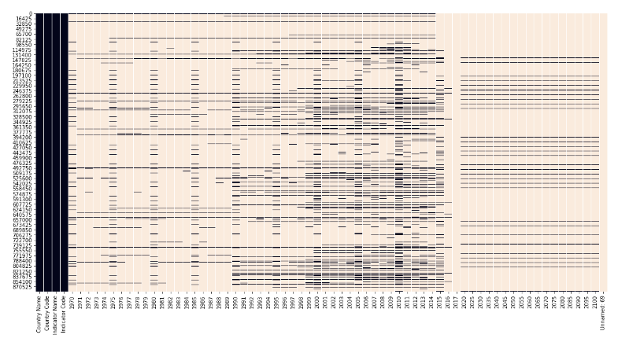
Analyse du jeu de données
Base de données 3 : Data
Dans cette base de données, nous avons des informations en fonction du Pays, du Code Pays, de l'Indicateur et du Code de l'indicateur pour les années 1970 à 2100.
La colonne Unnamed 69 est à retirer car elle ne contient aucune données.
Les colonnes 'Indicator Name' et 'Indicator Code' nous montrent qu'il y a 3665 indicateurs.
Graphiquement nous pouvons voir qu’une analyse serait pertinente entre les années 2000 et 2015 avec un pic de données en 2010.
A partir de 2020 on voit une continuité au niveau des données alors que les années ne sont pas encore apparues. Une hypothèse prédictive a été mise en place.
Nous allons donc séparer cette base de données en deux parties :
* Données historiques => les années 1970 à 2017
* Données prédictives => les années 2020 à 2100
Cela nous permettra de comparer la pertinence des données sur le passe mais également de faire une prédiction sur le futur.

Slide 9
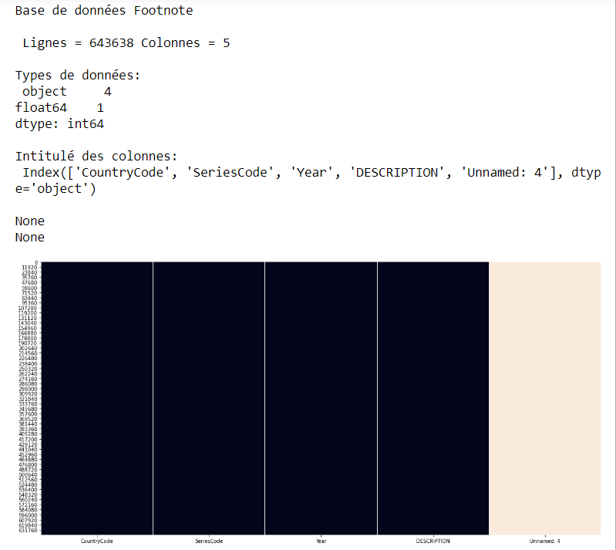
Analyse du jeu de données
Base de données 4 : FootNote
Informations sur l’origine des données associées à chaque Country Code.
La colonne Unnamed: 4 est à supprimer.
Cette base de données ne nous sera pas pertinente pour répondre à la problématique

Slide 10
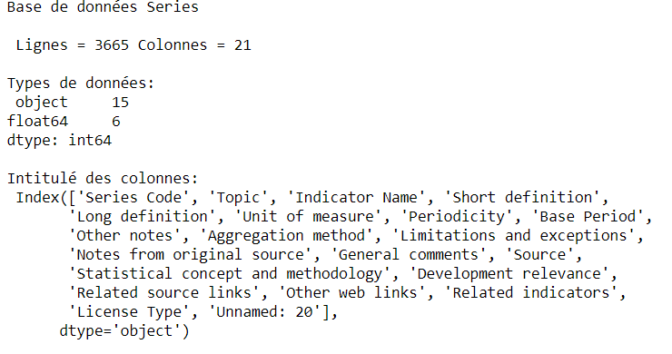
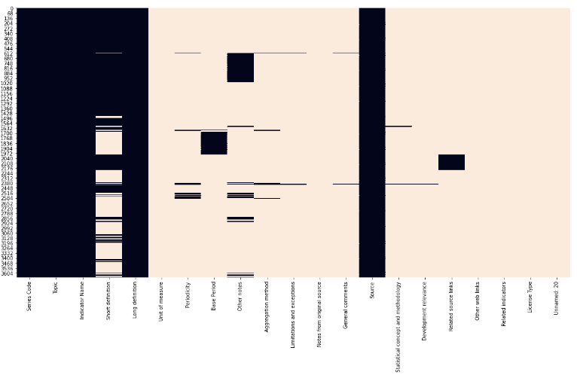
Analyse du jeu de données
Base de données 5 : Series
Cette base de données nous donne des informations sur les différents indicateurs
On constate qu’il y a de nombreuses valeurs manquantes
Cette base de données ne nous sera pas pertinente pour répondre à la problématique

Slide 11
Analyse du jeu de données
Conclusion
Les seules bases de données qui vont nous être utiles sont « Data » et « Country »
Les autres bases de données permettent de grouper selon les indicateurs disponibles mais n’apporte aucune valeur ajoutée pour répondre à la problématique
Nous allons faire une analyse pré exploratoire en fusionnant ces deux bases de données

Slide 12
Analyse pré exploratoire des données passées (1970 – 2017)

Slide 13
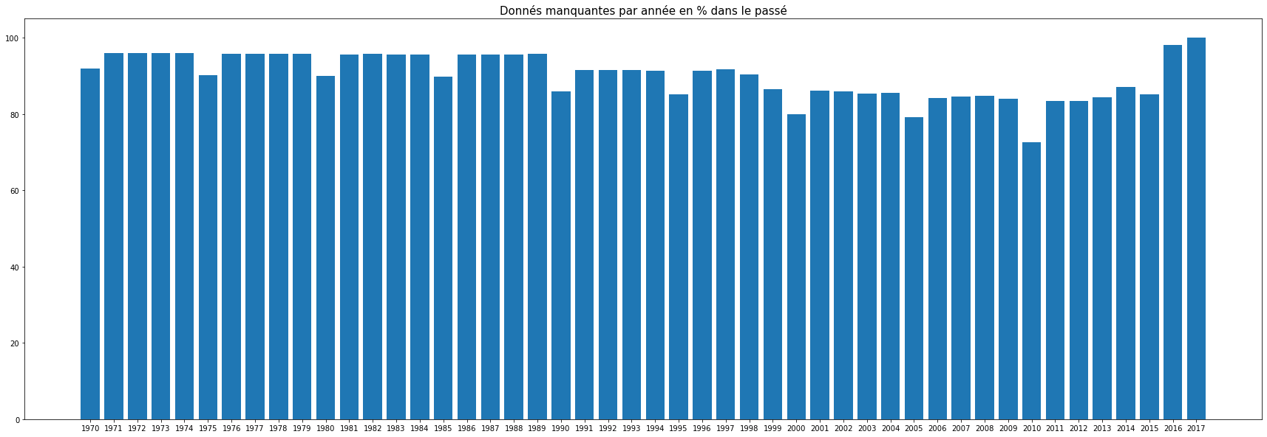
Analyse pré exploratoire des données passées
Taux de remplissage des données passées

Slide 14
Analyse pré exploratoire des données passées
Choix des indicateurs
Indicateurs sur le taux d’accès à l’éducation :
Adjusted net enrolment rate, upper secondary, both sexes (%)
Total net enrolment rate, lower secondary, both sexes (%)
Gross enrolment ratio, upper secondary, both sexes (%)
Gross enrolment ratio, post-secondary non-tertiary, both sexes (%)
Gross enrolment ratio, tertiary, both sexes (%)
Indicateurs sur le taux d’accès à la connectique :
Internet users (per 100 people)
Personal computers (per 100 people)
Indicateurs économique des pays :
GDP per capita (constant 2005 US$)
GDP per capita, PPP (constant 2011 international $)

Slide 15
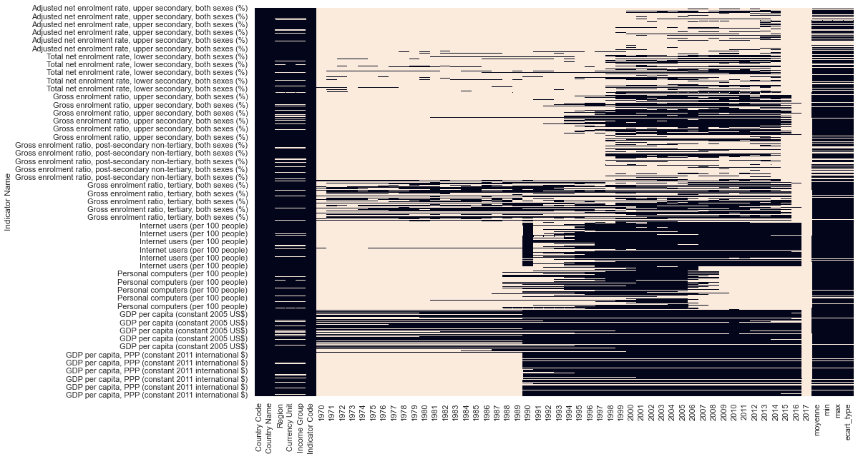
Analyse pré exploratoire des données futures
Taux de remplissage des indicateurs passés

Slide 16
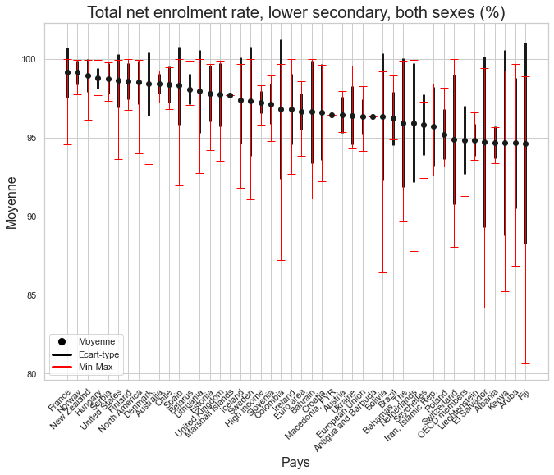
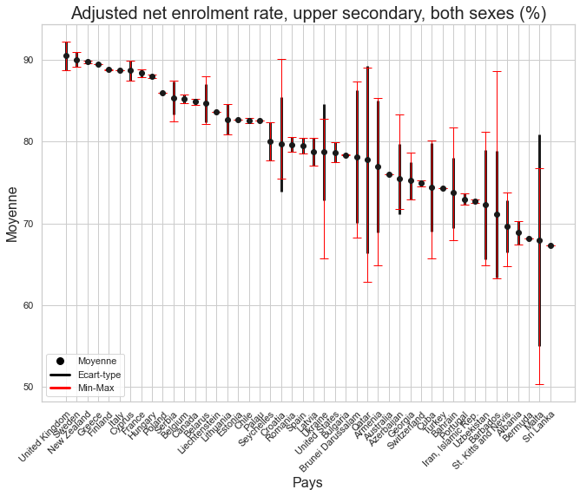
Analyse pré exploratoire des données passées
Indicateurs sur le taux d’accès à l’éducation (1/2) :

Slide 17
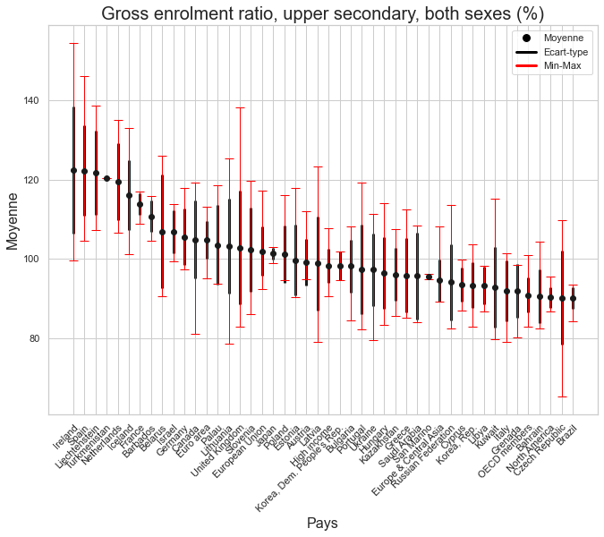
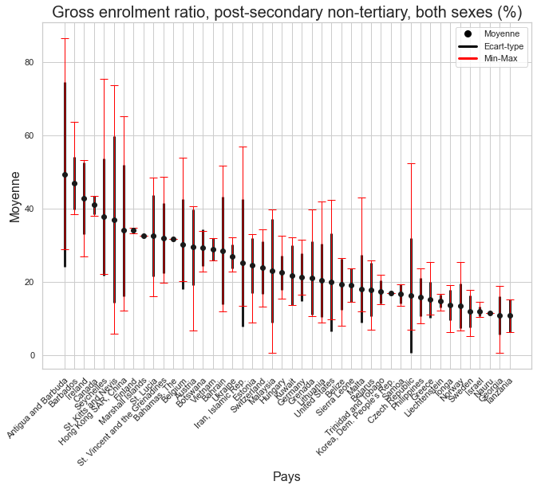
Analyse pré exploratoire des données passées
Indicateurs sur le taux d’accès à l’éducation (2/2) :

Slide 18
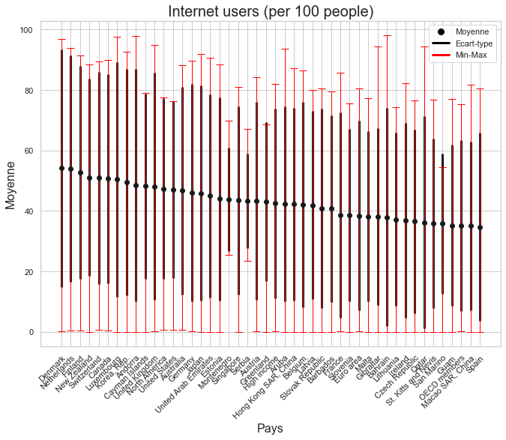
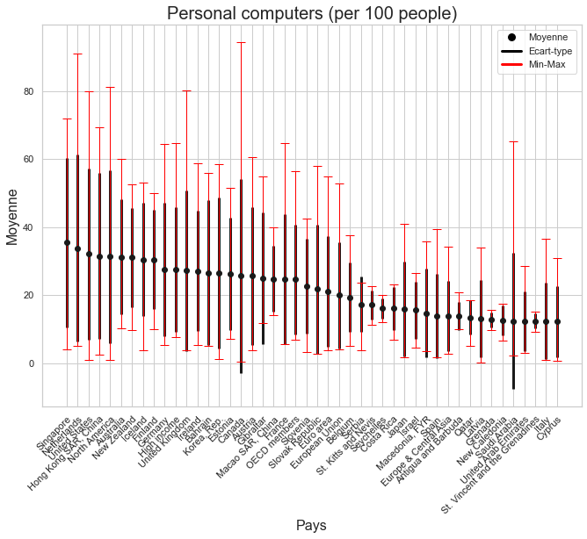
Analyse pré exploratoire des données passées
Indicateurs sur le taux d’accès à la connectique:

Slide 19
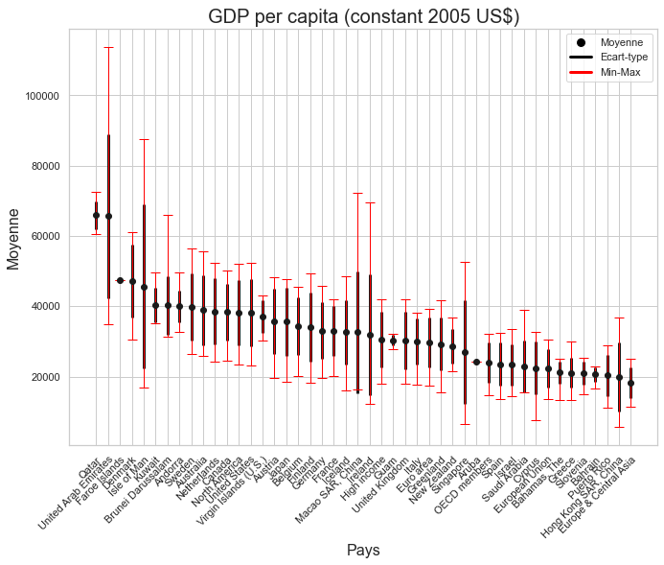
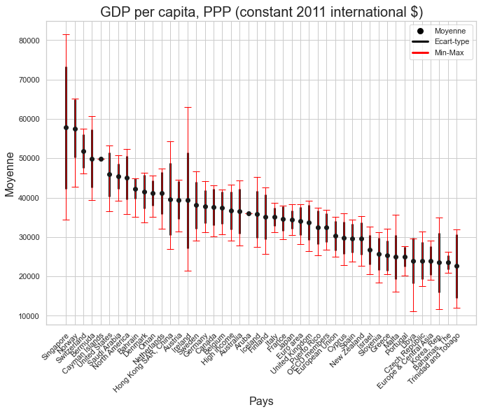
Analyse pré exploratoire des données passées
Indicateurs sur la richesse des pays :

Slide 20
Analyse pré exploratoire des données passées
Classement des indicateurs passés par pays

Slide 21
Analyse pré exploratoire des données passées
Classement des indicateurs passés par régions

Slide 22
Analyse pré exploratoire des données futures (2020 – 2100)

Slide 23
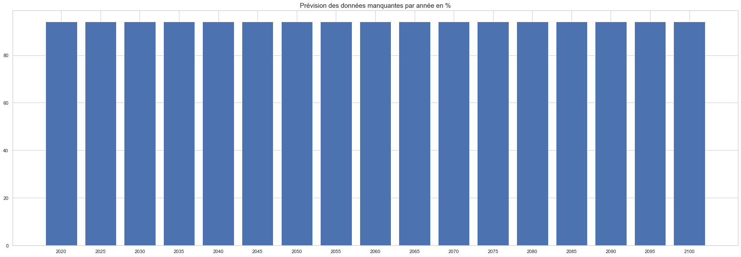
Analyse pré exploratoire des données futures
Taux de remplissage des données futures

Slide 24
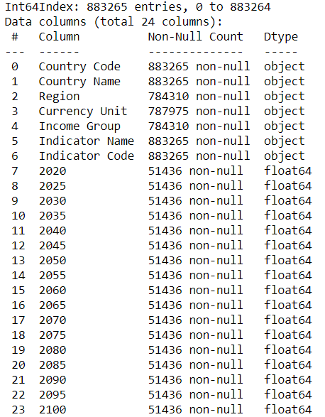
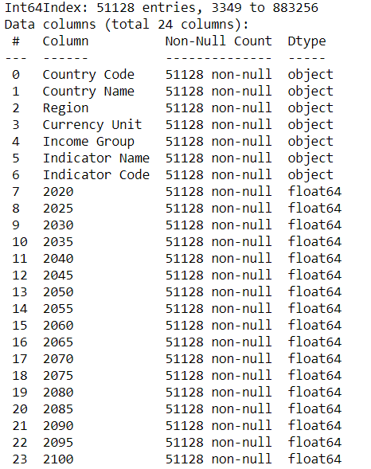
Analyse pré exploratoire des données futures
Nettoyage des données futures

Slide 25
Analyse pré exploratoire des données futures
Choix des indicateurs
Après suppression des données manquantes on se retrouve avec un total de 308 indicateurs. On y retrouve notamment des informations sur l'éducation par rapport à l'âge et au niveau d'étude.
Voici les indicateurs sur lequels nous allons faire notre analyse :
'Wittgenstein Projection: Percentage of the total population by highest level of educational attainment. Primary. Total’
'Wittgenstein Projection: Percentage of the total population by highest level of educational attainment. Lower Secondary. Total’
'Wittgenstein Projection: Percentage of the total population by highest level of educational attainment. Post Secondary. Total’
'Wittgenstein Projection: Percentage of the total population by highest level of educational attainment. Upper Secondary. Total’
'Wittgenstein Projection: Mean years of schooling. Age 15+. Total'

Slide 26
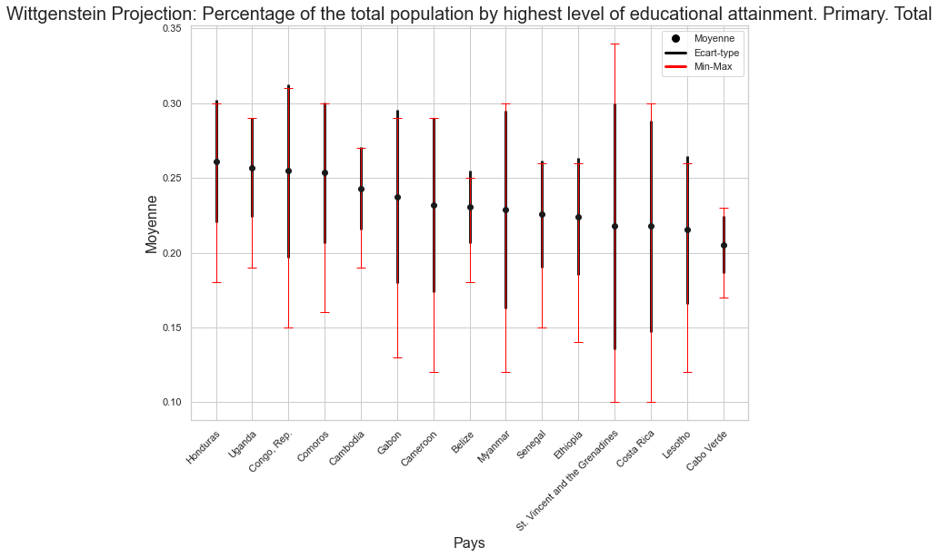
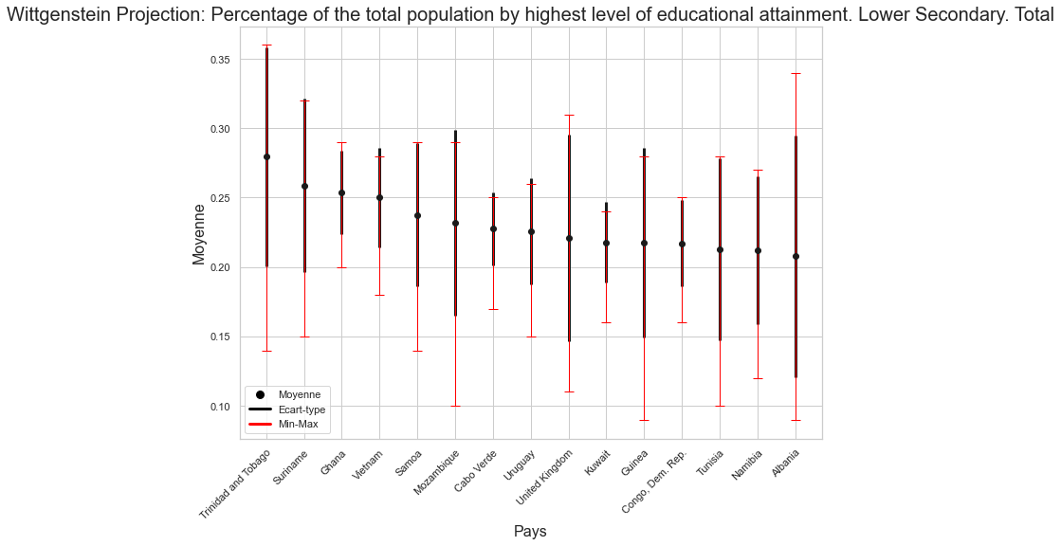
Analyse pré exploratoire des données futures
Indicateurs sur le taux d’accès à l’éducation (1/3) :

Slide 27
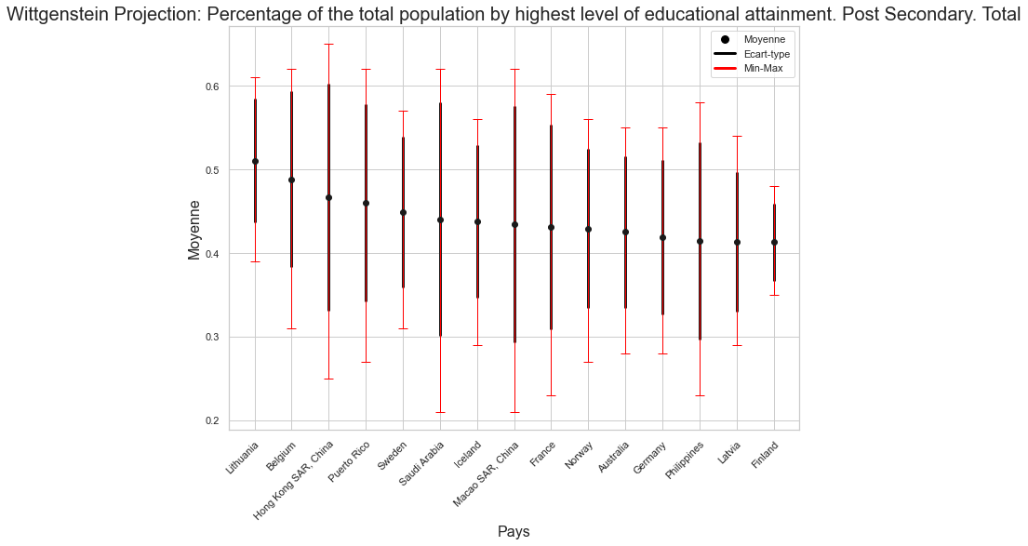
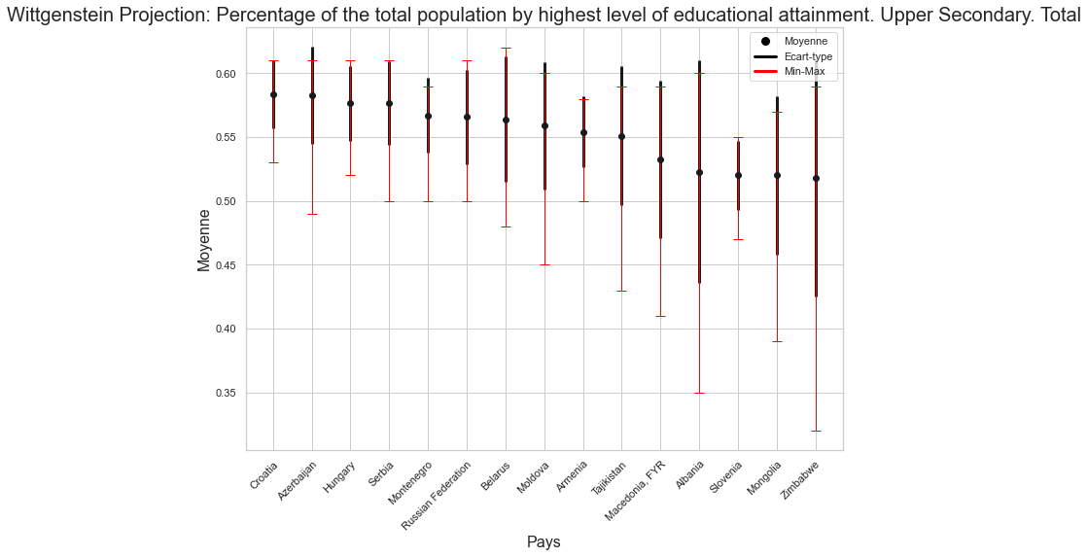
Analyse pré exploratoire des données futures
Indicateurs sur le taux d’accès à l’éducation (2/3) :

Slide 28
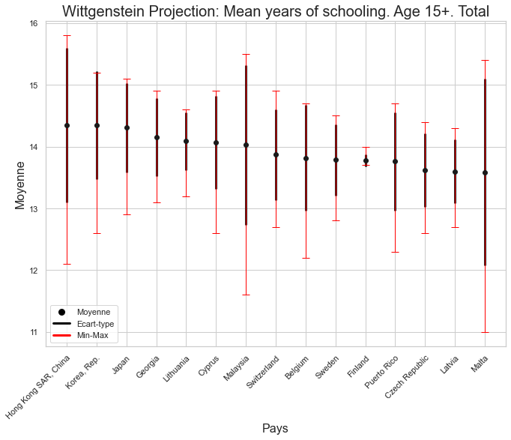
Analyse pré exploratoire des données futures
Indicateurs sur le taux d’accès à l’éducation (3/3) :

Slide 29
Analyse pré exploratoire des données futures
Classement des indicateurs futures par pays
Classement des indicateurs futures par régions

Slide 30
Conclusion & Critiques sur le jeu de données

Slide 31
Conclusion & Critiques sur le jeu de données

Slide 32
Conclusion & Critiques sur le jeu de données
Le jeu de données permet de répondre à la problématique et d’avoir une liste de pays selon plusieurs indicateurs liés à l’éducation notamment.
Il y a, cependant, de nombreuses données manquantes pour plusieurs années et pour plusieurs indicateurs.
Les indicateurs exploitables peuvent nous donner un premier aperçu mais il serait préférable d’avoir plus d’indicateurs liés aux pays. Une expansion doit être étudier de la manière la plus complète possible pour éviter de se tromper.
Academia peut donc s’appuyer sur ce jeu de données mais devrait penser à le compléter pour les années à venir.

Slide 33
Merci de votre attention !

Slide 34
Pd : str.containt *
Expression réguliére : « Fr »…

